Slide 1

y
w
x
x

Slide 2
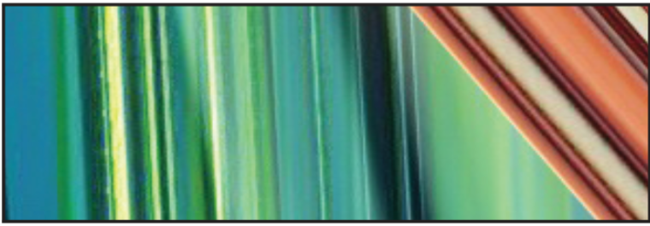
w
x

